Slide 1
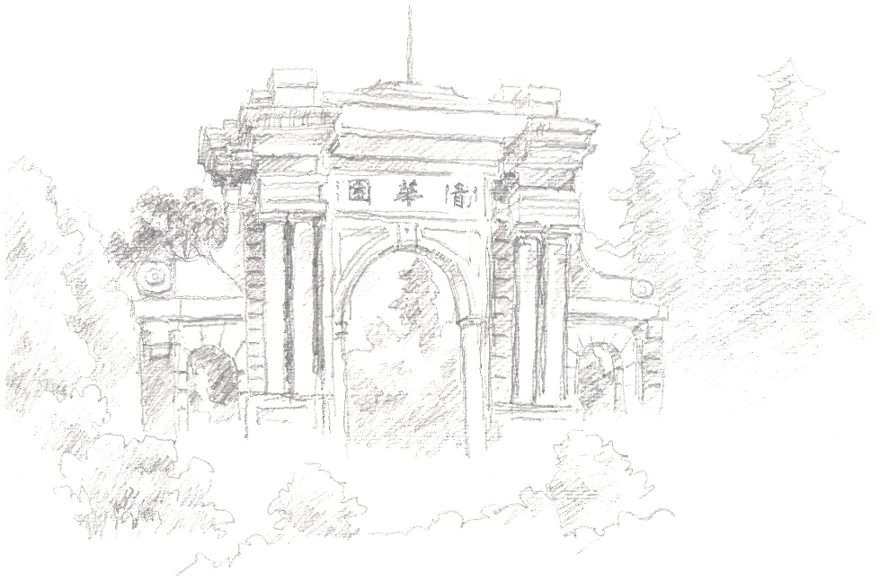
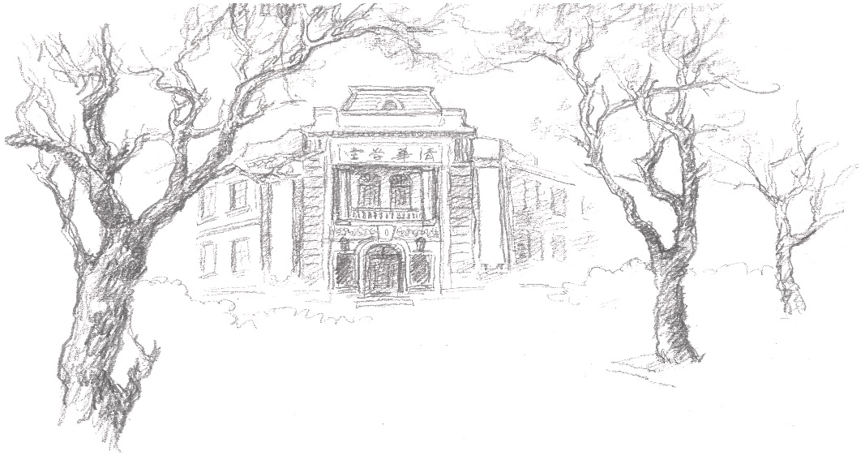
面向对象程序设计训练 Day01 类和对象
范静涛 | fanjingtao@tsinghua.edu.cn

Slide 2
瞄准脑解析前沿科学问题
开展基础性深入交叉研究
服务世界级一流学科建设
目标定位
感谢各位专家！敬请批评指正！

Slide 3
目标定位
编程思想和技能的why-how闭环
与院系人才培养目标之间的关系
侧重培养同学们现代程序设计理论方法（why→how）与实践能力(how→why)，是前序课程的深化和后续理论课程的实践基础。
强化同学们面向对象程序设计的基本概念和方法，C++的语法和编程方法，巩固提高程序调试方法，培养软件开发流程和分析设计技能。
在培养方案中的定位
本课程为学科基础课
培养同学们从事自动化专业的程序设计与软件开发科学和技术素养、批判性思维、创新精神和实践能力、沟通和协作能力。

Slide 4
瞄准脑解析前沿科学问题
开展基础性深入交叉研究
服务世界级一流学科建设
组织安排
感谢各位专家！敬请批评指正！

Slide 5
组织安排
紧扣实践技能
会写！
C++基本语法、语义（C++11标准，提倡标准化编码跨平台）
面向对象设计概念和方法（封装、继承、多态）
用面向对象编程（调库，人人为我）→面向对象编程（写库，我为人人）
敢写！
调试技能：杜绝相面式debug，报错就慌了→没错就慌了
分析技能：作业覆盖绝大部分知识点的运用，知识树→技能树
设计和评价技能：设计优雅＞功能实现，先coding→后coding

Slide 6
组织安排
紧扣实践技能
小作业：减少次数、提高开放型
实验16学时+课后14学时，3~5次，与大作业所需技能有机结合
开放，如：如何限定某个类只能创建1个对象
更开放，如：如何限定某个类只能动态创建1个对象，并与程序结束时自动释放
大作业：减少耗时，但不降低难度
课后18学时
减少耗时：降低工程代码量
不降低难度：必须综合运用绝大多数知识点完成
成绩进一步体现软件工程思维：功能完成度成绩占比不超过20%
引导同学们正确认识：面向Baidu/CSDN/Stackoverflow/Github编程

Slide 7
组织安排
大家最关心的大作业，你猜

Slide 8
瞄准脑解析前沿科学问题
开展基础性深入交叉研究
服务世界级一流学科建设
数据和操作分离的问题
感谢各位专家！敬请批评指正！

Slide 9
如何用C语言描述一个仅包含时分秒的时间
V1.0，最朴素的思维：3个变量
//V1.0
int Hour;
int Minute;
int Second;
//V1.0 Usage
Hour = -1;
Minute = -1;
Second = -1;
问题：逻辑上所需取值范围与C数据类型取值范围不同

Slide 10
如何用C语言描述一个仅包含时分秒的时间
V2.0，最朴素的思维：更加准确的数据类型
//V2.0
unsigned int Hour;
unsigned int Minute;
unsigned int Second;
//V2.0 Usage
Hour = 25;
Minute = 61;
Second = 61;
问题：逻辑上所需取值范围与C数据类型取值范围不同
本质：缺乏数据操作（赋值、自增等）的规则

Slide 11
如何用C语言描述一个仅包含时分秒的时间
V3.0，结构体+操作函数
// Time_V3.hpp
#ifndef Time_V3_hpp
#define Time_V3_hpp
struct Time_V3{
unsigned int Hour;
unsigned int Minute;
unsigned int Second;
};
void IncreaseSec(struct Time_V3* pt);
void DecreaseSec(struct Time_V3* pt);
void SetTimeV3(struct Time_V3* pt, unsigned int Hour, unsigned int Minute, unsigned int Second);
#endif /* Time_V3_hpp */
头文件名 "."→"_"
哨兵：必备！放置重复引用头文件
数据类型声明
操作函数声明

Slide 12
如何用C语言描述一个仅包含时分秒的时间
V3.0，结构体+操作函数
// Time_V3.cpp
#include "Time_V3.hpp"
void IncreaseSec(struct Time_V3* pt){
pt->Second = (pt->Second == 59) ? 0 : (pt->Second + 1);
pt->Minute += (pt->Second == 0);
pt->Minute = (pt->Minute >= 60) ? 0 : pt->Minute;
pt->Hour += (pt->Minute == 0);
pt->Hour = (pt->Hour >= 24) ? 0 : pt->Hour;
}
void DecreaseSec(struct Time_V3* pt){
pt->Second = (pt->Second == 0) ? 59 : (pt->Second - 1);
pt->Minute -= (pt->Second == 59);
pt->Minute = (pt->Minute >= 60) ? 59 : pt->Minute;
pt->Hour -= (pt->Minute == 59);
pt->Minute =(pt->Minute >= 24) ? 23 : pt->Hour;
}
void SetTimeV3(struct Time_V3* pt, unsigned int Hour, unsigned int Minute, unsigned int Second){
if (Hour < 24 && Minute < 60 && Second < 60) {
pt->Hour = Hour;
pt->Minute = Minute;
pt->Second = Second;
}
else{
pt->Hour = 0;
pt->Minute = 0;
pt->Second = 0;
}
}
引用同名头文件
操作函数定义

Slide 13
// Time_V3.cpp
#include "Time_V3.hpp"
void IncreaseSec(struct Time_V3* pt){
pt->Second = (pt->Second == 59) ? 0 : (pt->Second + 1);
pt->Minute += (pt->Second == 0);
pt->Minute = (pt->Minute >= 60) ? 0 : pt->Minute;
pt->Hour += (pt->Minute == 0);
pt->Hour = (pt->Hour >= 24) ? 0 : pt->Hour;
}
void DecreaseSec(struct Time_V3* pt){
pt->Second = (pt->Second == 0) ? 59 : (pt->Second - 1);
pt->Minute -= (pt->Second == 59);
pt->Minute = (pt->Minute >= 60) ? 59 : pt->Minute;
pt->Hour -= (pt->Minute == 59);
pt->Minute =(pt->Minute >= 24) ? 23 : pt->Hour;
}
void SetTimeV3(struct Time_V3* pt, unsigned int Hour, unsigned int Minute, unsigned int Second){
if (Hour < 24 && Minute < 60 && Second < 60) {
pt->Hour = Hour;
pt->Minute = Minute;
pt->Second = Second;
}
else{
pt->Hour = 0;
pt->Minute = 0;
pt->Second = 0;
}
}
如何用C语言描述一个仅包含时分秒的时间
V3.0，结构体+操作函数
操作函数定义

Slide 14
// Time_V3.cpp
#include "Time_V3.hpp"
void IncreaseSec(struct Time_V3* pt){
pt->Second = (pt->Second == 59) ? 0 : (pt->Second + 1);
pt->Minute += (pt->Second == 0);
pt->Minute = (pt->Minute >= 60) ? 0 : pt->Minute;
pt->Hour += (pt->Minute == 0);
pt->Hour = (pt->Hour >= 24) ? 0 : pt->Hour;
}
void DecreaseSec(struct Time_V3* pt){
pt->Second = (pt->Second == 0) ? 59 : (pt->Second - 1);
pt->Minute -= (pt->Second == 59);
pt->Minute = (pt->Minute >= 60) ? 59 : pt->Minute;
pt->Hour -= (pt->Minute == 59);
pt->Minute =(pt->Minute >= 24) ? 23 : pt->Hour;
}
void SetTimeV3(struct Time_V3* pt, unsigned int Hour, unsigned int Minute, unsigned int Second){
if (Hour < 24 && Minute < 60 && Second < 60) {
pt->Hour = Hour;
pt->Minute = Minute;
pt->Second = Second;
}
else{
pt->Hour = 0;
pt->Minute = 0;
pt->Second = 0;
}
}
如何用C语言描述一个仅包含时分秒的时间
V3.0，结构体+操作函数
操作函数定义
问题：数据类型、操作函数，没有严格“绑定”，存在漏洞

Slide 15
如何用C语言描述一个仅包含时分秒的时间
V3.0，结构体+操作函数
漏洞举例：绕过操作函数，直接操作对象，操作规则失效
//V3.0 Usage
struct Time_V3 t;
t.Hour = 25;
t.Minute = 61;
t.Second = 61;
根源：C语言没有提供数据和操作的绑定机制

Slide 16
瞄准脑解析前沿科学问题
开展基础性深入交叉研究
服务世界级一流学科建设
封装——数据和操作“闭包”绑定
感谢各位专家！敬请批评指正！

Slide 17
封装机制——类（存在于所有面向对象语言）
感性认识
// Time.hpp
#ifndef Time_hpp
#define Time_hpp
class Time{
public:
void Set(unsigned int Hour,
unsigned int Minute,
unsigned int Second);
void Show();
private:
unsigned int m_Hour;
unsigned int m_Minute;
unsigned int m_Second;
};
#endif /* Time_hpp */
class 关键字、自定义类名、前大括号
“公有”成员访问限定符、冒号
成员函数声明
成员声明
“私有”成员访问限定符、冒号
数据成员声明
后大括号，很重要的分号

Slide 18
封装机制——类（存在于所有面向对象语言）
感性认识
// Time.cpp
// Demo_Day_01_Time
#include "Time.hpp"
#include <iostream>
void Time::Set(unsigned int Hour, unsigned int Minute, unsigned int Second){
if (Hour < 24 && Minute < 60 && Second < 60) {
m_Hour = Hour;
m_Minute = Minute;
m_Second = Second;
}
else{
m_Hour = 0;
m_Minute = 0;
m_Second = 0;
}
}
void Time::Show(){
std::cout << m_Hour << " : " << m_Minute << " : " << m_Second;
}
成员函数，描述了数据成员的操作规则
成员函数定义：返回值类型、类名、作用域切换符、函数名、形参列表、函数体

Slide 19
封装机制——类（存在于所有面向对象语言）
理性认识
类的构成
类是一类具有共同属性和共同行为的对象的模板
共同属性：数据成员，
只能被类自身的成员函数改变值
闭包
共同行为：成员函数，
只能改变类自身数据成员的值
public 成员可以类外访问
private成员只能类内访问
类外：类声明、所有成员函数体之外
类内：类声明、所有成员函数体之内
一般来说，不存在public数据成员，这破坏了闭包

Slide 20
理解类是对象的模版
Time是“类型”
int是类型
所有Time类型对象都具有相同的数据成员（属性）
所有int类型对象都具有相同的表值范围（属性）
所有Time类型对象都具有相同的成员函数（行为）
所有int类型对象都具有相同的计算规范（行为）
同类型所有对象
数据成员取值
相对独立
Time t1;
Time t2;
t1.Set(1, 2, 3);
t2.Set(4, 5, 6);
猜测，如果执行：
t1.show();
t2.show();
会输出何种结果？

Slide 21
抽象——提取成员
该不该？好不好？
非静态数据成员（对象属性）提取原则：每个对象都有、但取值可以各异的（each/every）
静态 数据成员（类属性） 提取原则：与任何类对象无关 或 与所有类对象有关
取值相同（zero/all）
举例：时分秒的最大、最小值
// Time.hpp
class Time{
public:
static const unsigned int MinHour;
static const unsigned int MinMinute;
static const unsigned int MinSecond;
static const unsigned int MaxHour;
static const unsigned int MaxMinute;
static const unsigned int MaxSecond;
// Time.cpp
#include "Time.hpp"
const unsigned int Time::MinHour = 0;
const unsigned int Time::MinMinute = 0;
const unsigned int Time::MinSecond = 0;
const unsigned int Time::MaxHour = 23;
const unsigned int Time::MaxMinute = 59;
const unsigned int Time::MaxSecond = 59;
静态数据成员：类内声明、类外定义、根据访问权限访问

Slide 22
抽象——提取成员
该不该？好不好？
非静态数据成员（对象属性）提取原则：每个对象都有、但取值可以各异的（each/every）
静态 数据成员（类属性） 提取原则：与任何类对象无关 或 与所有类对象有关
取值相同（zero/all）
举例：时分秒的最大、最小值
void Time::Set(unsigned int Hour, unsigned int Minute, unsigned int Second){
if (Hour <= MaxHour && Minute <= MaxMinute && Second <= MaxSecond) {
m_Hour = Hour;
m_Minute = Minute;
m_Second = Second;
}
else{
m_Hour = MinHour;
m_Minute = MinMinute;
m_Second = MinSecond;
}
}
// main.cpp
#include <iostream>
#include "Time.hpp"
int main(int argc, const char * argv[]) {
std::cout << Time::MinHour << std::endl;
静态数据成员：类内声明、类外定义、根据访问权限访问

Slide 23
抽象——提取成员
该不该？好不好？
非静态成员函数（对象行为）提取原则1：每个对象都有（each/every）
非静态成员函数（对象行为）提取原则2：某个数据成员的修改规则（Setter）
class Time{
public:
…
void SetHour(unsigned int Hour);
void SetMinute(unsigned int Minute);
void SetSecond(unsigned int Minute);
…
};

Slide 24
抽象——提取成员
该不该？好不好？
非静态成员函数（对象行为）提取原则3：某个数据成员的读取规则（Getter）
如无读取规则，则成员可为“公有引用”成员
Getter必须使用const修饰，指明不可修改数据成员
class Time{
public:
…
const unsigned int& Hour {m_Hour};
const unsigned int& Minute {m_Minute};
const unsigned int& Second {m_Second};
…
private:
…
unsigned int m_Hour;
unsigned int m_Minute;
unsigned int m_Second;
…
};
大括号，C++11标准中的“统一初始化”

Slide 25
抽象——提取成员
该不该？好不好？
非静态成员函数（对象行为）提取原则3：某个数据成员的读取规则（Getter）
如无读取规则，则成员可为“公有引用”成员
Getter必须使用const修饰，指明不可修改数据成员
class Time{
public:
…
unsigned int GetHour() const;
…
};
const在声明和定义处，均需出现
…
unsigned int Time::GetHour() const{
…
}
…

Slide 26
抽象——提取成员
该不该？好不好？
非静态成员函数（对象行为）提取原则4：某些数据成员的关联修改规则（Setter）
void Time::Set(unsigned int Hour, unsigned int Minute, unsigned int Second){
if (Hour <= MaxHour && Minute <= MaxMinute && Second <=MaxSecond) {
m_Hour = Hour;
m_Minute = Minute;
m_Second = Second;
}
else{
m_Hour = MinHour;
m_Minute = MinMinute;
m_Second = MinSecond;
}
}
再比如：自增一秒、自减一秒，都认为是关联修改

Slide 27
抽象——提取成员
该不该？好不好？
非静态成员函数（对象行为）提取原则5：某些数据成员的关联读取规则（Getter）
Getter必须使用const修饰，指明不可修改数据成员
class Time{
public:
…
unsigned int GetSecondsFromMiddleNight() const;
…
};
unsigned int Time::GetSecondsFromMiddleNight() const{
return m_Hour * 3600 + m_Minute * 60 + m_Second;
}

Slide 28
抽象——提取成员
该不该？好不好？
静态 成员函数（类行为）提取原则：不依赖与对象，但依赖于类的行为（Setter/Getter）
同样需要服从于zero/all原则
class Time{
public:
…
static bool IsValid(unsigned int Hour, unsigned int Minute, unsigned int Second);
static bool IsValid(const Time& ATime);
…
};

Slide 29
抽象——提取成员
特别注意：类闭包≠对象闭包
class Time{
public:
…
void SetZero( Time& ATime);
…
};
Time t1;
Time t2;
t1.SetZero(t2);
不合理：通过一个对象的行为，修改另外一个对象的属性，破坏闭包

Slide 30
抽象——提取成员
特别注意：类行为层级应当 专一+统一
Show函数不应存在于Time类：看似Getter，其实是“广义界面”操作
cin、cout这类交互/输入输出不应存在于可被广泛使用的类中
ToString函数可以存在于Time类
//Time.hpp
…
#include <string>
class Time{
public:
…
std::string ToString();
…
};
//Time.cpp
#include "Time.hpp"
#include <string>
#include <sstream>
…
std::string Time::ToString(){
std::ostringstream Stream;//类中嵌入函数，将int转化为字符串，保障类的通用性
Stream << m_Hour << " : " << m_Minute << " : " << m_Second;
return Stream.str();
}
…

Slide 31
必备隐性行为
1.构造函数:无参/给定参数创建对象时自动调用
想一下：Time t1; t1.ToString();的结果是什么？
hpp文件，类内声明：
//无参数构造函数
Time();
//带参数构造函数
Time(unsigned int Hour, unsigned int Minute, unsigned int Second);
cpp文件，类外定义：
//无参数构造函数
Time::Time(){
m_Hour = MinHour;
m_Minute = MinMinute;
m_Second = MinSecond;
}
//带参数构造函数
Time::Time(unsigned int Hour, unsigned int Minute, unsigned int Second){
Set(Hour, Minute, Second);
}
无返回值类型
没有return
与类同名

Slide 32
必备隐性行为
1.构造函数:无参/给定参数创建对象时自动调用
//1.定义Time类型对象，对象的初始化，根据实参与形参匹配形式，自动调用构造函数
Time t1;
std::cout << t1.ToString() <<std::endl;
Time t2{4, 5, 6};
std::cout << t2.ToString() <<std::endl;
//2.new动态开辟空间，生成Time类型对象，对象的初始化，根据实参与形参匹配形式，自动调用构造函数
Time* p1 = new Time{7, 8, 9}; //new返回的是对象指针
std::cout << p1->ToString() <<std::endl;
delete p1; //delete需要和new成对出现，销毁对象
//3.直接调用构造函数，生成Time临时/无名对象，根据实参与形参匹配形式，调用构造函数
std::cout << Time().ToString() << std::endl;
//std::cout << Time(9, 10, 11).ToString() << std::endl;
std::cout << Time{9, 10, 11}.ToString() << std::endl;

Slide 33
必备隐性行为
2.赋值运算符，也是成员函数，实现成员对等赋值
只适用于：已构造对象 = 已构造对象
hpp文件, 类内声明：
//赋值运算符
Time& operator=(const Time& Source);
cpp文件，类外定义：
Time& Time::operator=(const Time& Source){
if (this != &Source) {
m_Hour = Source.m_Hour;
m_Minute = Source.m_Minute;
m_Second = Source.m_Second;
}
return *this;
}
返回值类型：同类型引用，为什么？
函数名 ：operator=，是什么？
参数个数 ：1个
参数类型 ：同类型常引用
this指针 ：指向发出行为的对象，
非静态成员函数中，访问成员，隐含前置了this->
if语句 ：避免自己给自己赋值
return ：只能是*this

Slide 34
必备隐性行为
2.赋值运算符，也是成员函数，实现成员对等赋值
只适用于：已构造对象 = 已构造对象
//定义Time类型对象，对象的初始化，根据实参与形参匹配形式，自动调用构造函数
Time t1;
std::cout << t1.ToString() << std::endl;
//定义Time类型对象，对象的初始化，根据实参与形参匹配形式，自动调用构造函数
Time t2{4, 5, 6};
std::cout << t2.ToString() << std::endl;
//调用赋值运算符
t1 = t2; //翻译为：t1.operator=(t2);
std::cout << t1.ToString() << std::endl;
//不会调用赋值运算符，因为t3不是已有对象，尚未构造
Time t3 = t2;//此为拷贝构造 //区别赋值运算符和拷贝构造

Slide 35
必备隐性行为
2.赋值运算符，也是成员函数，实现成员对等赋值
返回值类型是 Time&，为什么？
重要概念
左值：可以被赋值的对象（变量，动态创建的实体）——可以放在赋值运算符左边的对象
a = b = c; 如何理解？
析：先把b值赋给a，返回值为&a
再把c值赋给a
链式运算
A. (a = b) = c;
B. a = (b = c);
右值：代表值（读取，参与计算）
变量的含义不同
左值：代表存储空间（用于存放值）
(a = b) = c 中：
(a = b) 的结果是左值，表示a本身的存储空间
a = b;
a = c;

Slide 36
必备隐性行为
3.拷贝构造函数：以已有对象为蓝本创建新对象时自动调用
只适用于：未构造对象 ← 已构造对象
hpp文件, 类内声明：
//拷贝构造函数
Time(const Time& Source)
cpp文件，类外定义：
//拷贝构造函数 //使用Source做同一形参名称，增强通用性
Time::Time(const Time& Source){
m_Hour = Source.m_Hour;
m_Minute = Source.m_Minute;
m_Second = Source.m_Second;
}
返回值类型：无
函数名 ：类同名
参数个数 ：1个
参数类型 ：同类型常引用
this指针 ：指向发出行为的对象，
非静态成员函数中，访问成员，隐含前置了this->

Slide 37
必备隐性行为
3.拷贝构造函数：以已有对象为蓝本创建新对象时自动调用
只适用于：未构造对象 ← 已构造对象
//1.变量定义形式，用已有对象初始化新对象
//用对象a初始化对象b，调用b的拷贝构造函数
Time t1;//触发无参调用构造函数
Time t2 = t1;
Time t3(t1);
Time t4{t1};
//2.动态开辟形式，用已有对象初始化新对象
Time t1;//触发无参调用构造函数
Time* pt1 = new Time(t1);
Time* pt2 = new Time{t1};
最容易理解的情况

Slide 38
必备隐性行为
3.拷贝构造函数：以已有对象为蓝本创建新对象时自动调用
只适用于：未构造对象 ← 已构造对象
//3.实参到形参，等价于：形参拷贝构造函数(实参)
void Func1(Time Arg){
Arg.Set(0, 0, 0);
}
Func1(t1);//调用Arg的靠背构造函数：Arg(t1);
//4.return表达式到返回值，等价于返回值拷贝构造函数（return后的表达式）
Time Func2(){
Time t5;
t5.Set(1, 2, 3);
return t5;//实际的返回值没有名字，但是通过拷贝构造函数(t5)初始化的
//栈帧中包含返回值存储空间，此时返回的是形参的返回值地址蓝本
}
需要加强理解的情况

Slide 39
必备隐性行为
3.拷贝构造函数：以已有对象为蓝本创建新对象时自动调用
只适用于：未构造对象 ← 已构造对象
//5.构造函数/无名对象做实参，不会触发拷贝构造函数
void Func1(Time Arg){
Arg.Set(0, 0, 0);
}
Func1(Time(1, 2, 3));//直接调用Arg(1, 2, 3)进行初始化;
//6.return 构造函数/无名对象不会触发拷贝构造函数
Time Func2(){
return Time(1, 2, 3);//实际的返回值没有名字，直接调用带参构造函数
}
//7.长链条构造过程
编译器考虑性能优化
可能不调用拷贝构造的情况

Slide 40
必备隐性行为
4.析构函数：对象销毁时自动调用
只适用于：未构造对象 ← 已构造对象
hpp文件, 类内声明：
//析构函数
~Time()
cpp文件，类外定义：
//析构
Time::~Time(){
}
返回值类型：无
函数名 ：~类同名
参数个数 ：0个
函数体：可为空

Slide 41
瞄准脑解析前沿科学问题
开展基础性深入交叉研究
服务世界级一流学科建设
成员初始化“理论”和“语法糖”
感谢各位专家！敬请批评指正！

Slide 42
理论：只能在构造函数前绑定引用成员
引用/常引用成员：必须在初始化时绑定数据源
对象创建过程：
1.开辟对象所需内存空间
3.构造函数执行（成员赋初始化）
4.析构函数执行
5.释放内存
时间
2.引用成员初始化
引用名代表的实体
冒号开始
引用成员名(源实体名)
在所有构造函数的定义形式，形参列表后的初始化列表中： 或
引用成员名{源实体名}
逗号间隔

Slide 43
语法糖：引用成员声明时指定绑定关系
引用/常引用成员绑定语法糖
hpp中，类大括号内：
const unsigned int& Hour {m_Hour};
const unsigned int& Minute {m_Minute};
const unsigned int& Second {m_Second};
↑编译器自动将引用成员初始化代码，编译到所有构造函数形参列表后
注意：这仅仅是降低程序员编码量，提供方便，但不代表OOP逻辑

Slide 44
理论：非静态成员初始化只能在初始化列表或构造函数中
道理上：
类声明的大括号内，成员只是声明
完整成员定义，是在对象构造是完成

Slide 45
语法糖：非静态成员声明时“初始化”
hpp中，类大括号内：
unsigned int m_Hour {2};
unsigned int m_Minute {2};
unsigned int m_Second {2};
↑编译器自动将引用成员初始化代码，编译到所有构造函数形参列表后
注意：这仅仅是降低程序员编码量，提供方便，但不代表OOP逻辑

Slide 46
瞄准脑解析前沿科学问题
开展基础性深入交叉研究
服务世界级一流学科建设
现场Demo：日期类
感谢各位专家！敬请批评指正！

Slide 47
提取属性（1）：非静态数据成员
提取属性（2）：静态数据成员
提取行为（1）：隐性必备行为
提取行为（2）：非静态成员函数
提取行为（3）：静态成员函数
提取行为（4）：行为代码分配

Slide 48
瞄准脑解析前沿科学问题
开展基础性深入交叉研究
服务世界级一流学科建设
下次见
前沿知识与科学精神并重
战略眼光与家国情怀兼具
融入学生与团队思政建设
感谢各位专家！敬请批评指正！

